Slide 1
UNIVERSIDAD DE LAS FUERZAS ARMADAS-ESPE
DEPARTAMENTO DE CIENCIAS ECONÓMICAS ADMINISTRATIVAS Y DE COMERCIO
CARRERA DE INGENIERÍA EN ADMINISTRACIÓN TURÍSTICA Y HOTELERA
POTENCIALIDADES TURÍSTICAS PARA EL DESARROLLO LOCAL. CASO: PARROQUIA OLMEDO CANTÓN CAYAMBE
AUTORAS : ORTEGA SALAZAR, BRIGGITE ALEJANDRA
SANTAMARÍA SARANGO, NATALIA GABRIELA DIRECTOR: MSC. PALADINES, GUSTAVO

Slide 3
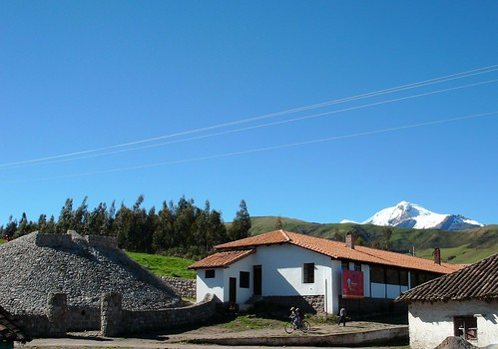
JUSTIFICACIÓN
OBJETIVOS
POTENCIALIDAD
FUNDAMENTAR
OLMEDO
DIAGNOSTICAR
EVALUAR
PROPONER

Slide 4
PROBLEMATICA
¿De qué manera los habitantes de Olmedo pueden sacar provecho de los recursos naturales y culturales mediante el turismo, para mejorar sus ingresos económicos?

Slide 5
MARCO TEÓRICO
TURISMO
DESARROLLO LOCAL
HUMANO
SOCIAL
ECONÓMICO
AMBIENTAL
KAYAMBI

Slide 6
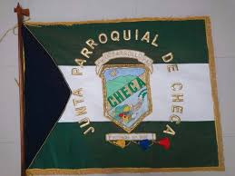
MARCO REFERENCIAL
EL TURISMO COMO ESTRATEGIA DE DESARROLLO LOCAL

Slide 7
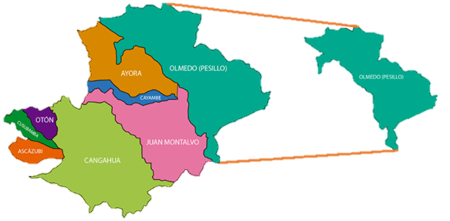
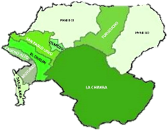
DATOS GENERALES
Cantón Cayambe
6672 Habitantes
Norte: Provincia Imbabura
Sur: San José de Ayora
Este: Provincia Sucumbíos
Oeste: San José de Ayora
Extensión: 351,24 km2
OLMEDO

Slide 8
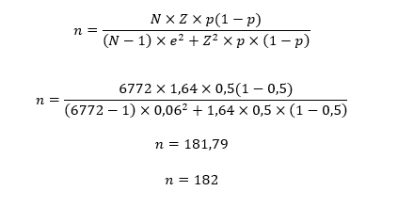
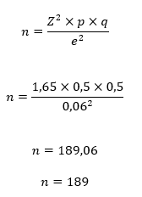
METODOLOGÍA
Revisión bibliográfica
Encuestas

Slide 9
RESULTADOS

Slide 10
ENCUESTA RESIDENTES
46%
54%

Slide 11
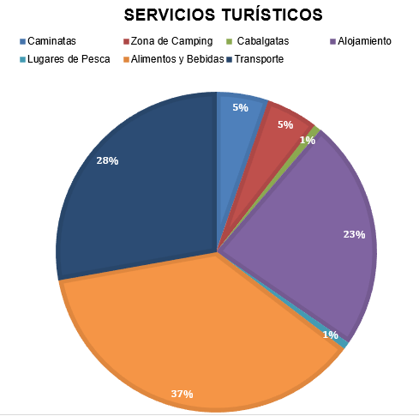
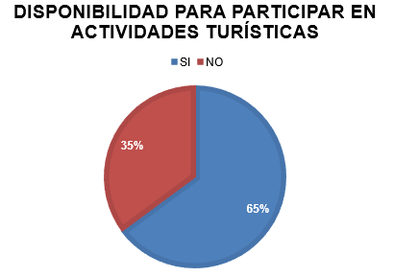

Slide 12
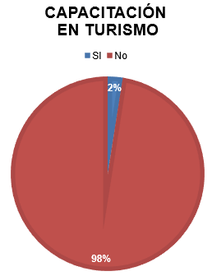
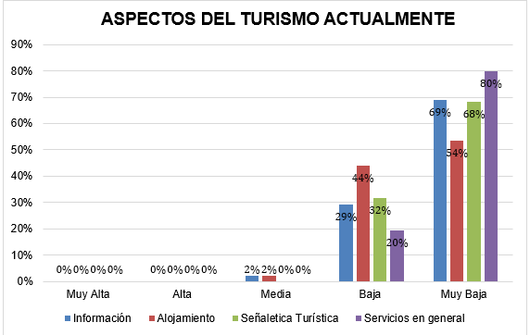

Slide 13
ENCUESTA VISITANTES
38%
62%

Slide 14
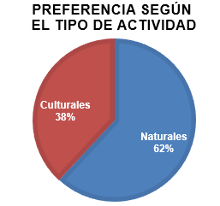
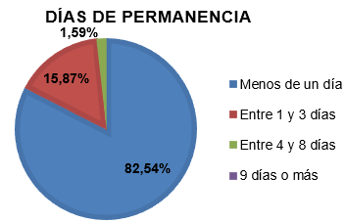
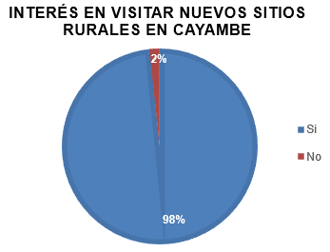

Slide 15
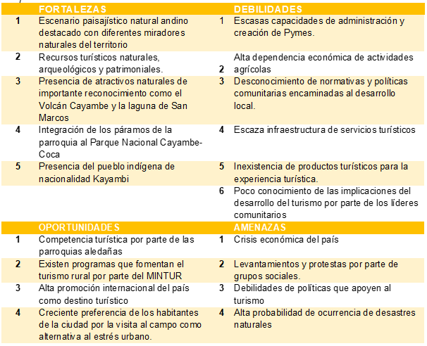
PROPUESTA
FODA

Slide 17
MAPA TURÍSTICO DE OLMEDO

Slide 18
FULL DAY UN DÍA ENTRE LAS NUBES

Slide 19
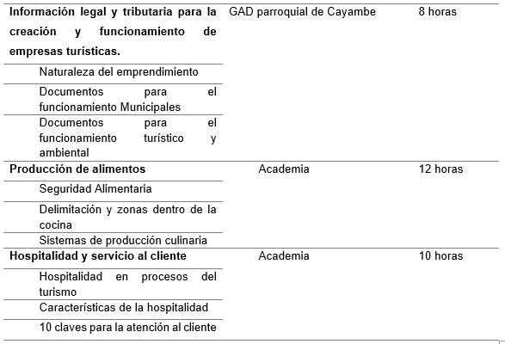
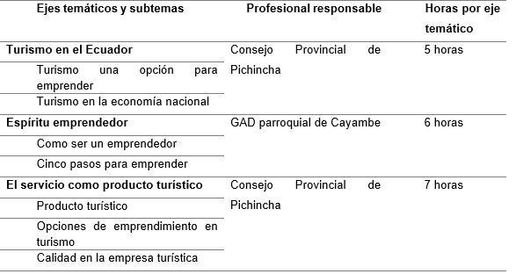
CAPACITACIONES

Slide 20
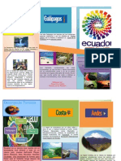
CÓDIGO QR

Slide 21
CONCLUSIONES
Olmedo se caracteriza por la producción agrícola y ganadera, posee lugares emblemáticos para desarrollar el turismo, sin embargo, no se ha dado la importancia de fomentar y promover el mismo por parte de los actores sociales
La mayoría de las vías de Olmedo se encuentran en mal estado, por esta razón el ingreso a los atractivos turísticos es complicado, por lo cual solo los visitantes con un vehículo 4x4 pueden ingresar a los mismos
Los residentes de la parroquia tienen predisposición para realizar actividades turísticas, pero no tienen los conocimientos para poder desarrollar las mismas.
Los GADs provincial y cantonal no han realizado una adecuada planificación turística de la parroquia, para el desarrollo
Los servicios turísticos son limitados en la parroquia, de los cuales ninguno está dentro del catastro turístico, por lo que no están calificados para para brindar servicios adecuados.

Slide 22
RECOMENDACIONES
Se recomienda fomentar el desarrollo del turismo por parte de los actores sociales de la parroquia
Los GADs deben brindar el apoyo y la guía respectiva a los prestadores de servicios de Olmedo, de esta manera podrían contar con la implementación adecuada para proporcionar el servicio que los visitantes demandan.
Los actores políticos deben dar capacitaciones a los moradores interesados en realizar actividades turísticas.
Es importante que generen puestos de información turística, para el conocimiento público de los atractivos más relevantes de la parroquia, además, la implementación de señalética en los atractivos para que los visitantes puedan llegar a los mismos
El Gobierno Cantonal de Cayambe debe poner énfasis en el arreglo y pavimentación de las vías de acceso en la parroquia de Olmedo, ya que este se encuentra bajo su jurisdicción

Slide 23
“Hay una fuerza motriz más poderosa que el vapor, la electricidad y la energía atómica. Esa es la voluntad”
GRACIAS POR SU ATENCIÓN
Albert Einstein

